Slide 1



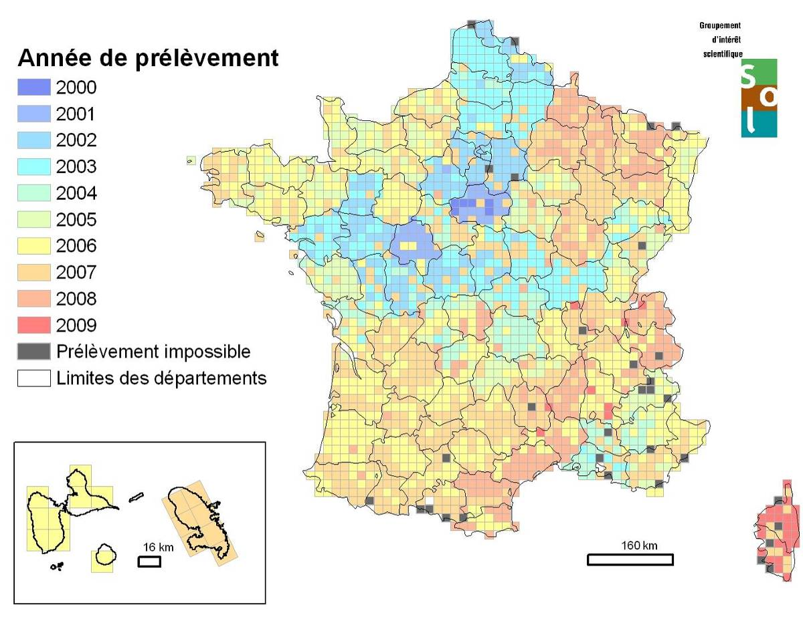
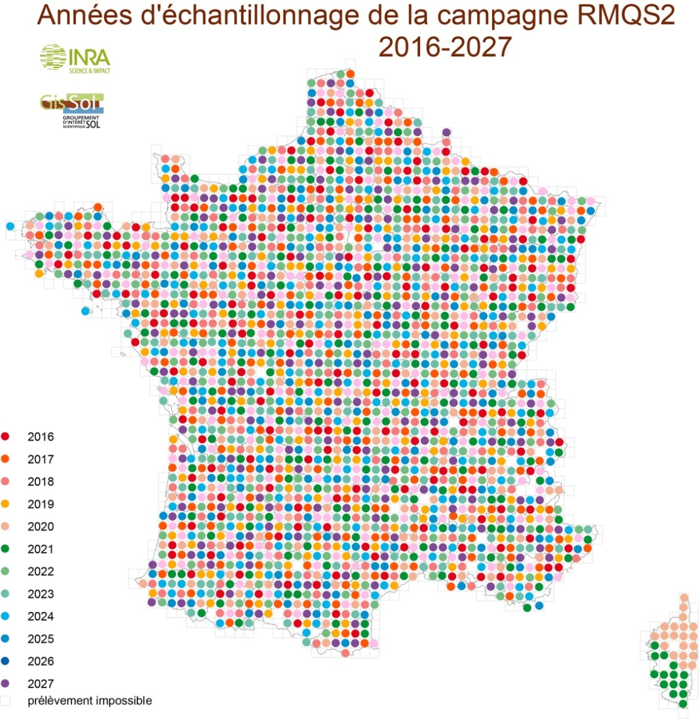
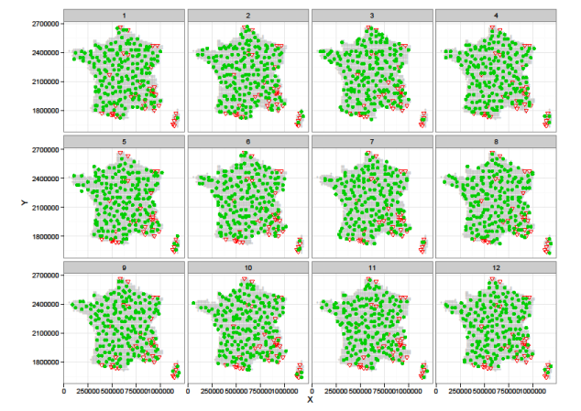
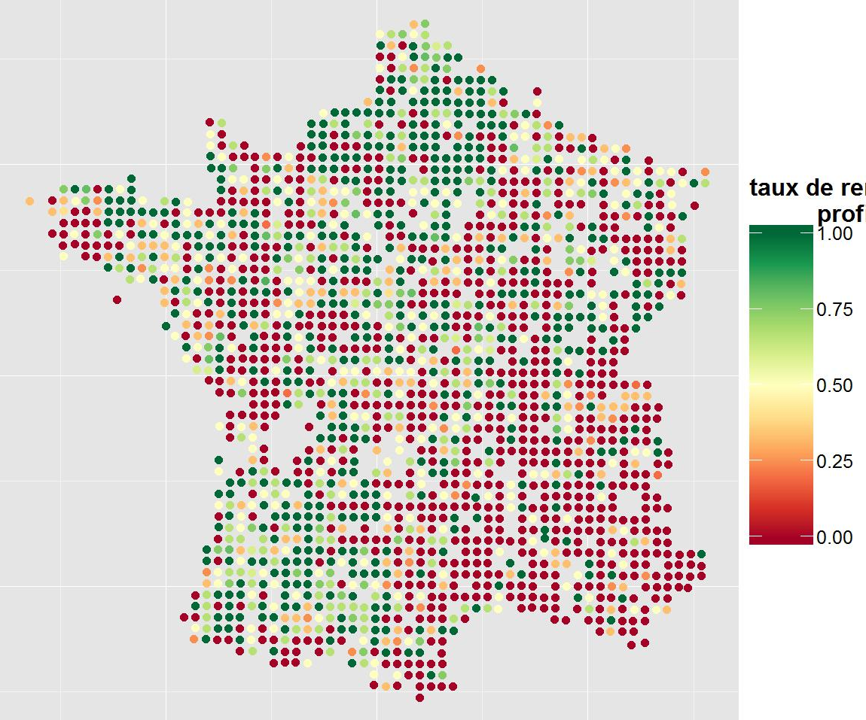
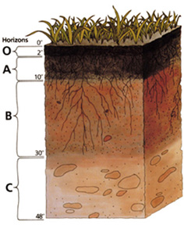
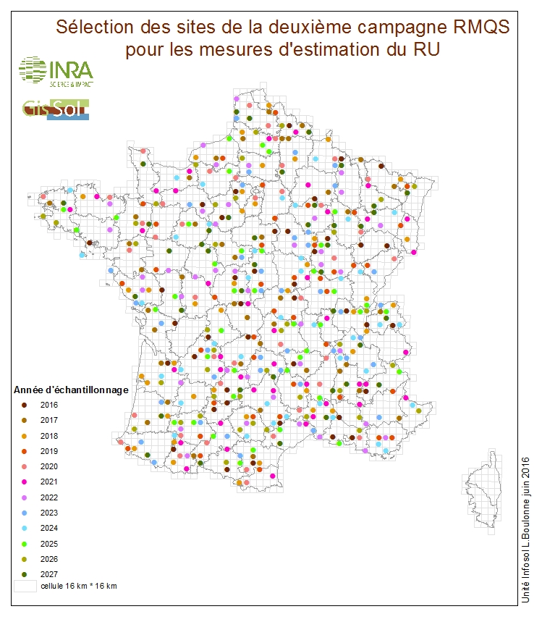
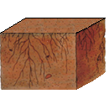
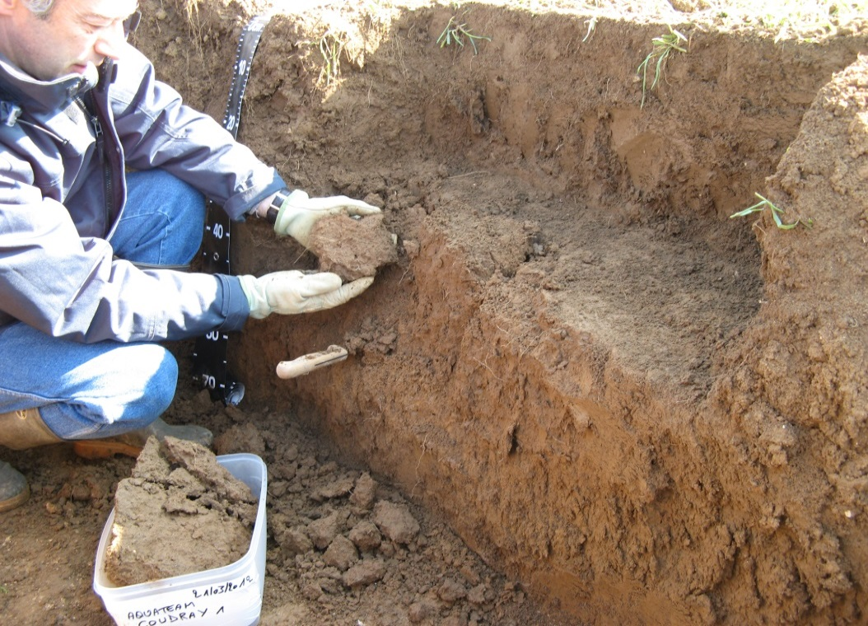



Optimisation du plan d’échantillonnage de la deuxième campagne du Réseau de Mesures de la Qualité des Sols pour la détection d’évolutions temporelles et l’acquisition de références sur une propriété physique des sols,
le Réservoir Utilisable (RU)
Programme ayant le soutien financier de l’ONEMA
Line Boulonne¹, Chloé Swiderski¹, Isabelle Cousin², Nicolas Saby¹, Céline Ratié¹, Claudy Jolivet¹
1 : US1106, InfoSol, F-45075 Orléans, France
2 : UR 0272, Science du Sol, F-45075 Orléans, France
Le Réseau de Mesures de la Qualité des Sols (RMQS) est un dispositif de suivi à long terme de la qualité des sols français. Il est constitué de 2 240 sites répartis selon un maillage de 16 km x 16 km couvrant le territoire métropolitain et les départements d’outre-mer. En métropole, la première campagne de mesures (2000-2009) a permis d’acquérir des références sur des propriétés chimiques des sols. La deuxième campagne (2016-2027) a pour objectif de mettre en évidence, grâce à un protocole d’échantillonnage adapté, d’éventuelles évolutions des propriétés du sol liées à la fertilité, au stockage de carbone, à la contamination ou à la biodiversité. Elle constitue également une opportunité pour acquérir des données de référence sur de nouvelles propriétés qui permettront de mieux évaluer la sensibilité des sols au changement climatique, parmi lesquelles le Réservoir en eau Utilisable par les plantes (RU).
Objectif I : détecter des évolutions temporelles
Objectif II : acquisition de références sur le RU
Il s’agit de déterminer une nouvelle stratégie d’échantillonnage annualisée pour la deuxième campagne du RMQS métropolitain (2170 sites).
Objectifs
tenir compte des contraintes liées à la répartition temporelle de l'échantillonnage de la 1e campagne
obtenir dès les premières années des cartes nationales des indicateurs mesurés durant la 2e campagne
pouvoir analyser rapidement l'évolution temporelle de ces indicateurs entre les 2 campagnes
intégrer les contraintes logistiques liées à la gestion des échantillons par le Conservatoire européen d’échantillons de sols qui réceptionne, prépare et archive l’intégralité des échantillons du RMQS
Il s’agit d’optimiser une sélection de sites du RMQS (40 sites par an) sur lesquels des mesures permettant d’évaluer le RU par type d’horizon seront effectuées. Ces mesures permettront ensuite d’estimer le RU sur l’ensemble des profils RMQS, à l’aide d’une règle de pédotransfert.
Objectifs
acquérir des mesures de références sur une sélection d’horizons du RMQS pour évaluer in fine le RU sur l’ensemble des 2170 profils du RMQS
Méthode
confronter, sur la base d’une typologie commune, les caractéristiques pédologiques des horizons du RMQS et celles de la base SOLHYDRO (Bruand et al., 2004), qui rassemble les propriétés hydriques des sols de France, pour identifier les horizons pour lesquels on ne connait pas la valeur du RU
Hypothèse
une valeur de RU par type d’horizon est extrapolable à l’ensemble des horizons du même type
typologie basée sur : nom d’horizon – classe de texture dominante – classe de taux d’EG
Base de données
SOLHYDRO
Base de données
RMQS
Années d’échantillonnage de la 1e campagne RMQS
2000-2009
Années d’échantillonnage de la 2e campagne RMQS
2016 - 2027
Types d’horizons
renseignés
Types d’horizons non
renseignés dans la base SOLHYDRO
Nouvelle stratégie
Profil
« complet »
Profil
« incomplet »
Profil
« nul »
??
Méthode
sélectionner annuellement par panels successifs 180 sites répartis sur le territoire pour les douze années de la campagne, selon la méthode développée par Saby et al. (2013) et Bourgeois et al. (2012)
Source : InfoSol ,2009
Source : InfoSol ,2016
Démarche d’élaboration des plans d’échantillonnage emboîtés
Algorithme d’optimisation sous R (méthode du recuit simulé)
Taux de renseignement (entre 0 : rouge et 1 : vert ) des profils RMQS par la base de données SOLHYDRO pour l’évaluation du RU
Exemple de 12 panels consécutifs pour 12 années d’échantillonnage de la deuxième campagne RMQS
Panels successifs du plan d’échantillonnage annualisé sur 12 ans
Contraintes de l’échantillonnage annualisé temporel et logistiques
Identification des sites sur lesquels réaliser les mesures pour évaluer le RU
480 profils soit 224 types d’horizons sélectionnés sur 2170 sites RMQS
Typologie développée pour identifier les types d’horizons
Estimation du RU par profil de sol échantillonné
Comment est calculé le RU par horizon ?
RU = (HCC-HFP) * DA* Z
Prélèvements et mesures
Prélèvements de mottes par horizon et pour les sols caillouteux, prélèvement de gros échantillons (40 kg) pour détermination précise du taux d’éléments grossiers.
Mesures réalisées sur mottes (UR Sc. du Sol), 8 répétitions
  Teneur en eau au pF 2, avec et sans EG
  Mesures de volume au pétrole
  Estimation ou mesures de la teneur en eau au pF du terrain et au pF 4,2
  Mesures réalisées sur mottes (UR Sc. du Sol), 8 répétitions
Prélèvements pour détermination de la masse volumique par horizon sur le profil RMQS
RU_{O}
Nom d’horizon
(synthèse des classification CPCS et RP 95/2008)
Texture dominante
(A/L/S)
Classe de teneur en EG
(1 :<10%, 2 : 10-35%, 3 > 35%)
HCC : teneur en eau à la capacité au champ
HFP : teneur en eau au point de flétrissement permanent
DA : densité apparente du sol , Z : épaisseur de l’horizon en cm
RU_{A}
RU_{B}
RU_{C}
RU_{profil}
Bilan
Sur 12 ans :
480 sites sur 2170 sélectionnés pour les mesures d’évaluation du RU
1135 horizons sur 480 profils
224 types d’horizons seront échantillonnés, soit 80 % de l’inconnu actuellement
Par an : 180 sites échantillonnés dont 40 avec mesures d’évaluation du RU
Crédit photo : UR Sols
BOURGEOIS, A., ALLARD, D., SABY, N., MARTIN, M., ARROUAYS, D. (2012). Optimisation d’un échantillonnage annualisé d’un réseau national de surveillance de la qualité des sols : Application aux teneurs en carbone du RMQS. In: Le sol face aux changements globaux (p. 222-223). Presented at 11. Journées d'Etude des Sols (JES), Versailles, FRA (2012-03-19 - 2012-03-23).
BRUAND A., DUVAL O., COUSIN I., (2004). Estimation des propriétés de rétention en eau à partir de la base de données SOLHYDRO : une première proposition combinant le type d’horizon, sa texture et sa densité apparente. Etude et Gestion des Sols, 11(3), 323-332.
SABY, N., BOURGEOIS, A., ALLARD, D., BOUKIR, H., MARTIN, M., BARDY, M., ARROUAYS, D. (2013). Testing the implementation of sampling designs for soil carbon monitoring. In: Soil in Space and Time : First divisional conference of all commissions and working groups of IUSS Division 1 at University of Ulm, Germany (p. 70-71). Presented at International Soil Science Conference, Ulm, DEU (2013-09-29 - 2013-10-04).
SWIDERSKI, C., SABY, N., BOULONNE L. , COUSIN, I., RATIE, C., JOLIVET, C. Soumis 2016 : Optimisation du plan d’échantillonnage de la deuxième campagne du Réseau de Mesures de la Qualité des Sols de France par intégration multi-critères.[…] Soumis à EGS.
Remerciements : Hervé Gaillard (UR Science du Sol) pour les illustrations
et le protocole de prélèvement, ainsi que les mesures à venir.
JES Louvain la Neuve 5-8 juillet 2016
INRA Centre de Recherches d'Orléans
2163, avenue de la Pomme de Pin
CS 40001 Ardon
45075 ORLÉANS cedex 2 – France
www.gissol.fr

